Slide 1
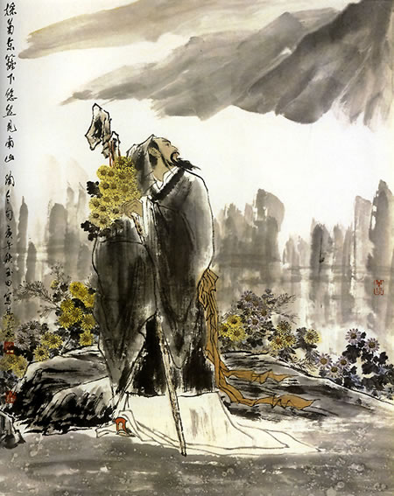
归去来兮辞 并序
作者：陶渊明

Slide 2
相关评价
两晋无文章，幸独有《归去来辞》一篇耳。
——欧阳修

Slide 3
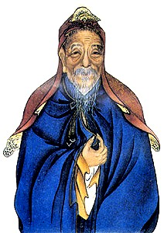
作者简介
陶潜（365-427）一名渊明，字元亮，别号五柳先生，东晋浔阳（现江西省九江市）人，我国晋代著名诗人。他出生于没落的地主家庭，少年时曾怀有“大志济于苍生”的志向。
29岁开始入仕，从此的13个年头，时官时隐，历任江州祭酒、建威参军、建威将军、彭泽县令之类的小官。在彭泽县令任上仅82天，就辞官回家，躬耕陇亩，从此不再出仕。陶渊明被称为“隐逸诗人之宗”，开创了田园诗一体。

Slide 4
学习要点：
（1）理解感知，把握大意。
（2）揣摩想象，体会感情。
（3）了解特点，熟读成诵。

Slide 5
正音正字
飏( ) 瞻( ) 樽( )
觞( ) 憩( ) 岫( )
翳( ) 桓( ) 畴( )
棹( ) 耔( ) 窈窕( )
yáng
zhān
zūn
shāng
qì
xiù
yì
huán
chóu
zhào
zĭ
yăo tiăo

Slide 6
背景介绍
陶潜是一个才华横溢的诗人，还是一个理想主义者。官僚家庭的影响，儒家学说的熏陶，使他少年时就有一种“猛志逸四海”“大济于苍生”的壮志，可是东晋末年战乱频仍，官场黑暗，他的理想被击得粉碎。据萧统《陶渊明传》载，时郡中督邮来彭泽巡视，要他束带迎接，他“不能为五斗米折腰,拳拳事乡里小人”，即日解绶去职，赋《归去来》。“达则兼济天下，穷则独善其身”，陶潜最终选择了归隐的道路。

Slide 7
一、决意归去
陶渊明辞官归田的原因是什么?
“田园将芜” “心为形役” “已往不谏,来者可追”
“迷途未远,今是昨非”
从陶渊明辞官归田的原因中可看出他当时的心境如何?
自责
自慰（自悔）
自醒

Slide 8
奔宇 一旦决计归去，便不迟疑，心无旁骛地直奔远方的家园。小舟遥遥，晨风飘飘，这就是回家的感觉。作者借助景物的描写，将归田的欢愉尽情表露。这跟在官时“惆怅而独悲”的心境形成了鲜明的对比。接下来，一“问”一“恨”，将景中人凸显，而归途的急迫，也就被渲染而出。终于到家了，即便是“横木为门”的陋室，作者也“载欣载奔”。他那孩子般的欢呼雀跃，真正写尽了弃官归隐的率真与美好。

Slide 9
安趣 有松有菊，有儿有室，有樽有酒，差可告慰。家园残败中自有一种美好。或饮酒自遣，或涉园观景。“携幼入室，有酒盈樽”，由是，可以想见贫寒士子之家清素的欢宴，于大喜悦中见作者家人聚首脸上的点点泪花。诗言志，景寓情。细细品读，“松菊犹存”或有寓意，似说坚贞芬芳的节操仍在。而“出岫之云”“倦飞之鸟”再来印证做官的本来无心。至于“流憩”“遐观”，其实是作者遗世独立生活的写照，颇有孤傲的人生韵味。

Slide 10
息交绝游
与世相违
焉求
重审心志
三 交游之乐
悦情话 乐琴书
告春及 事西畴
结交乡故
命巾车
棹孤舟
出游方式
窈窕寻壑 崎岖经丘 木荣泉流
善万物感吾生
所见所感

Slide 11
归途
舟飏 风吹
问 恨
（急切）
二 归家之乐
瞻 奔
迎 候
荒 存
携 盈
抵家
（欢欣）
室内
引 眄
倚 审
（怡然）
园中
园涉 门关
策扶老 矫首遐观
云 鸟 景 抚
（流连）

Slide 12
内容分析
委心任去留
承上而问
遑遑欲何之
富贵浮云
( 反 )
自我解答
( 正 )
恬然自乐
卒章显志
乐天安命

Slide 13
段落层次
自责
自悔
一）弃官归家之因
二）归家情景
自安自乐
三）生活情况
摒弃物质享受
四）反思总结
乐天安命
理想追求
向往精神自由

Slide 14
叙事线索
一、叙事线索
归途
抵家
室内
园中
二、感情线索
潇洒旷达
自责自慰
怡然自乐
闲适怡得

Slide 15
作者的形象：
不与当时黑暗的上层社会同流合污，热爱田园，有着高洁志趣的形象。

Slide 16
乐事感物 归来之乐，不一而足。先访山水，“寻壑”“经丘”；再抒心志，在息交游。而所息绝的并非所有人，与亲友、琴、书为侣，乐以去忧。春回大地，农人告之春耕；秋天金动，农田盼来收获。忙后闲暇，乘兴出游，乐以忘忧。这节颇带诗意的描绘文字，既是写景，又是抒情，由物及人，自然生出人生的诸多感慨。春来秋去，大自然生生不息，触景生情，从中可窥人生的短暂与匆促，所谓及时行乐，乐以无忧。

Slide 17
陶渊明为什么要选择一条归隐田园的道路？
讨论、明确：
1.作者不愿与世俗同流合污,向往恬静的田园生活。
2.在当时的现实条件下,作者既不愿卖身求荣,又不愿服食求仙,顺乎自然、乘化而归就是一种必然的选择。
3.作者显然是经过大彻大悟之后才作此决定的。

Slide 18
归纳主旨
《归去来兮辞》是陶渊明辞官归隐之际与上流社会公开决裂的政治宣言。文章以绝大篇幅写了他脱离官场的无限喜悦，想家归隐田园的无限乐趣，表现了作者对大自然和隐居生活的向往和热爱。

Slide 19
通 假 字
乃瞻衡宇（衡，通“横”）
景翳翳以将入（景，通“影”，日光）
（实为古今字）
曷不委心任去留（曷，通“何”）

Slide 20
词类活用
瓶无储粟，生生所资（生生：前“生”，维持；后“生”，动词用作名词，生活）
倚南窗以寄傲（傲：形容词用作名词，傲然自得的情怀）
审容膝之易安（容膝：动词用作名词，仅能容纳双膝的小屋）

Slide 21
携幼入室 形作名，幼儿、小儿。
眄庭柯以怡颜 形作使动，使…愉快。
园日涉以成趣 名作状，在园中，每天。
策扶老以流憩 名作动，拄着。
时矫首而遐观 名作状，时时。
悦亲戚之情话 悦：形作意动，以……为快乐。
乐琴书以消忧 名作动，弹琴、读书。
或棹孤舟 名作动，划动。
善万物之得时 形作动，喜欢，羡慕。

Slide 22
古今异义
（1）于时风波未静
古义：指战乱。今义：风浪，常用来比喻纠纷或乱子。
（2）尝从人事
古义：指做官。今义：常用义，人的离合，境遇，存亡等情况，或关于工作人员的录用，培养，调 配，奖罚等工作。
（3）寻程氏妹丧于武昌
古义：不久。今义：常用义为“寻找”“追寻”等。
（4）悦亲戚之情话
古义：内外亲戚，包括父母和兄弟。今义：常用于跟自己家庭有婚姻关系或血统关系的家庭的成员。

Slide 23
（5）幼稚盈室
古义：小孩。今义：指不成熟的做法。
（6）于是怅然慷慨
古义：感慨。今义：指大方的行为。
（7）恨晨光之熹微
古义：遗憾。今义：指一种情感，多为“仇恨”之意。
（8）将有事于西畴
古义：指耕种之事。今义：指发生某事。

Slide 24
特殊句式
1 判断句
皆口腹自役（“皆”表判断）
2 倒装句
（1）复驾言兮焉求（疑问句宾语前置。“焉求”即“求焉”，追求什么）
（2）胡为乎遑遑欲何之（疑问句宾语前置。“何之”即“之何”，到哪里去）
（3）寻程氏妹丧于武昌（介宾结构后置）
（4）将有事于西畴（介宾结构后置）
（5）农人告余以春及（状语后置，“以春及告余”）
（6）乐夫天命复奚疑（宾语前置，“疑奚”）

Slide 25
3 省略句
（1）情在骏奔（省略主语“余”）
（2）寓形宇内复几时（“形”与“宇”之间省略介词“于”）
（3）稚子候门（省略“于”，正常语序应为：稚子于门候）
4 被动句
（1）遂见用于小邑（见，被）
（2）既自以心为形役（为，被）

Slide 26


